Slide 1


Decadimento cognitivo nel paziente anziano.
Il Caregiver: ruolo e criticità
ASST-LARIANA, OSPEDALE SANT’ANNA DI COMO
DIPARTIMENTO DI MEDICINA
UNITA’ OPERATIVA DI GERIATRIA
CDCD- GERIATRIA
Como in Salute, 18 settembre 2024
Dr.ssa Elena Molteni

Slide 2
Epidemiologia
Curva esponenziale, età correlata
Prevalenza AD: 5% a 65 anni, raddoppia ogni 10 anni
In Italia: 1.241.000
Costo: 60.000 Euro/anno a paziente in Italia
Rapporto Mondiale Alzheimer (settembre 2018): i costi totali mondiali stimati ammontano a US $ 1 trilione.
Questi costi rappresentano circa 1% del PIL -Prodotto Interno Lordo- mondiale.
Se i costi globali della demenza fossero una nazione, rappresenterebbe la 18° economia mondiale, collocandosi fra la Turchia e l’Indonesia.

Slide 3
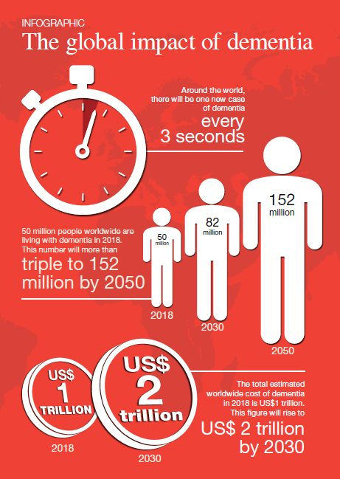

Slide 4
Progetto Fondo per l’Alzheimer e le demenze.
Report Regionale
REGIONE LOMBARDIA
(ANNI 2021-2023)
Prevalenza casi demenza in provincia Como >= 65 anni: 11.347 (su 141.879)
Prevalenza casi demenza in provincia Como < 65 anni: 240 (su 259,407)
Prevalenza casi Mild Cognitive Impairment in provincia Como >= 60 anni: 9.522 (su 174.451)

Slide 5
Le demenze sono delle sindromi
Compromissione di funzioni cognitive
(memoria, linguaggio, funzioni esecutive, attenzione, prassia, capacità visuo-spaziali, gnosia, capacità logiche e di ragionamento)
Disturbi comportamentali
Problematiche neurologiche ed internistiche
Compromissione funzionale
Disturbi comportamentali
Compromissione di funzioni cognitive Problematiche internistiche e
neurologiche

Slide 6
Cosa deve affrontare il caregiver del paziente demente?
Economici
Gestionali Psicologici

Slide 7
Cosa deve affrontare il caregiver del paziente demente?
Problemi economici (farmaci, visite, ausilii, badanti, ….)
Problemi lavorativi (104, permessi, …)
Problemi di tempo
Ritiro sociale
Problemi relazionali in famiglia
Problemi di salute (sonno, ansia, stress, somatizzazioni, dieta…)
Senso di inadeguatezza, depressione
Lutto anticipato («non è più il mio papà, non è più mio marito…»)

Slide 8


Slide 9
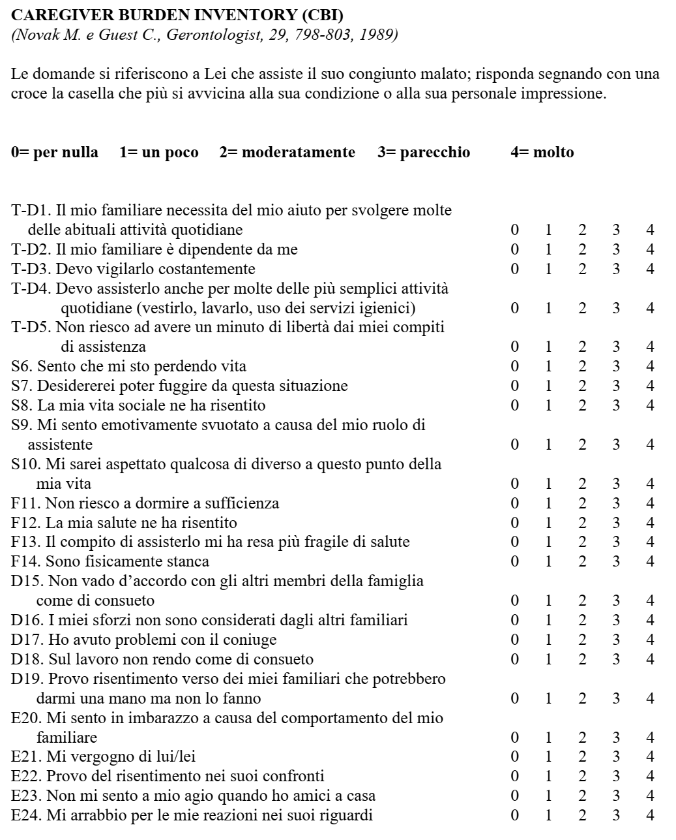
CBI

Slide 10
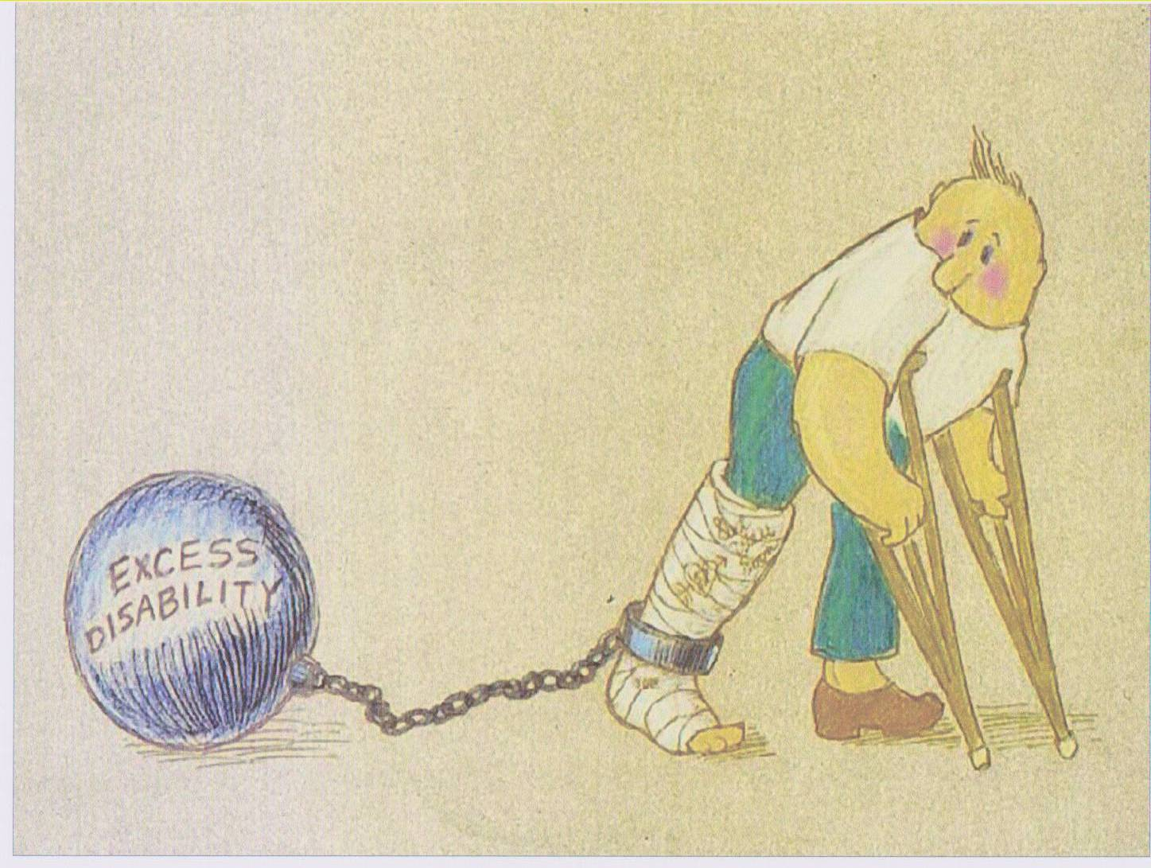
Non aumentiamo la disabilità!

Slide 11
Progetto Fondo per l’Alzheimer e le demenze. Report Regionale
REGIONE LOMBARDIA
(ANNI 2021-2023)
Survey dedicata ai Caregiver di persone con demenza
Hanno partecipato alla survey 421 familiari/caregiver di altrettanie persone affette da demenza.

Slide 12
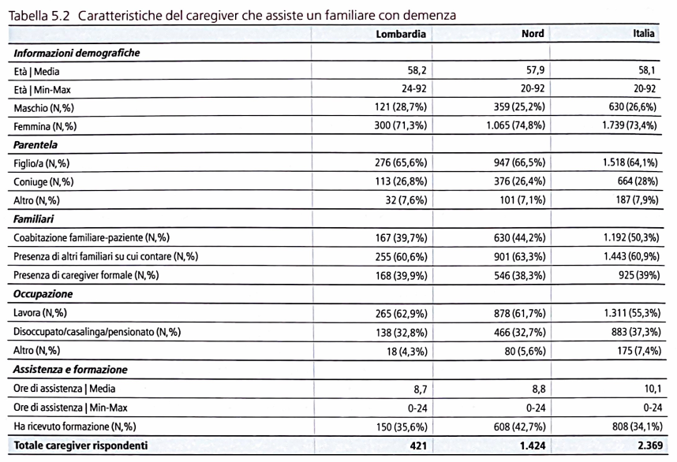

Slide 13
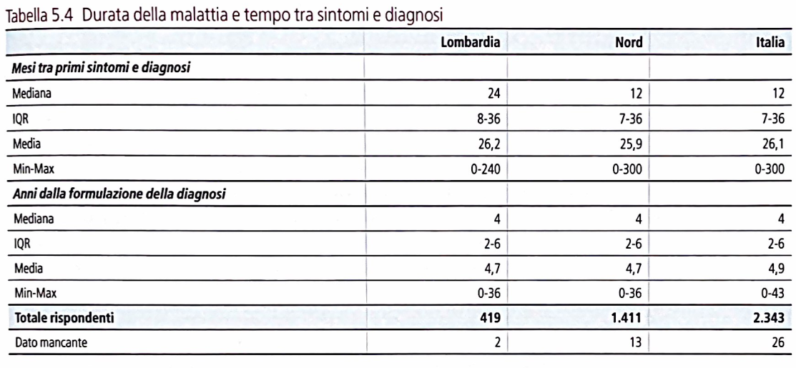

Slide 14
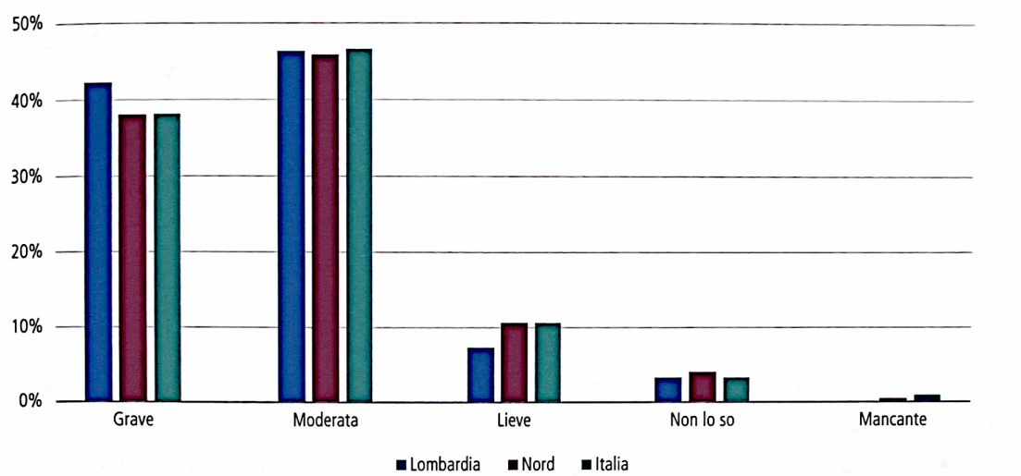
Grado di Malattia

Slide 15
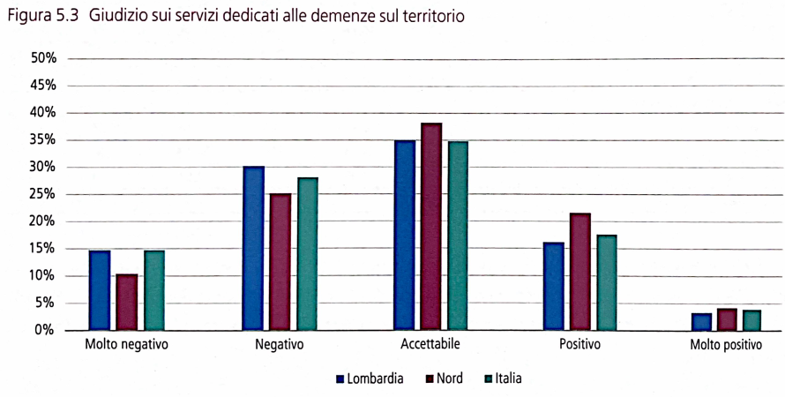

Slide 16
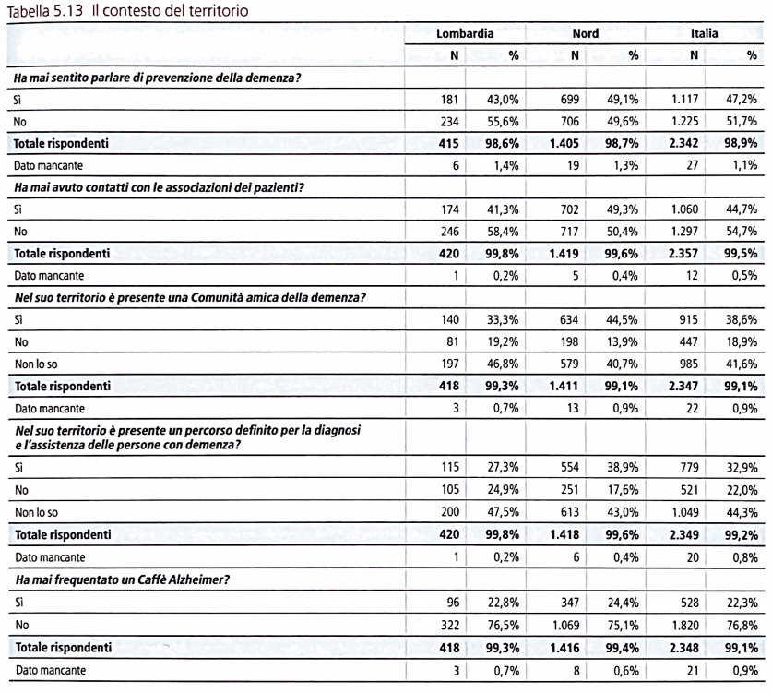

Slide 17
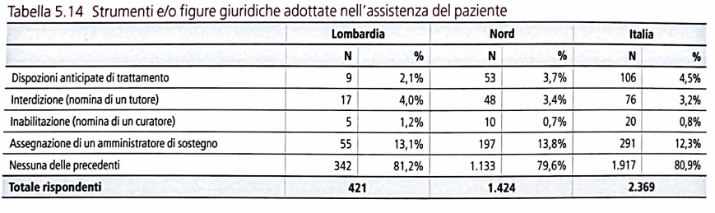

Slide 18
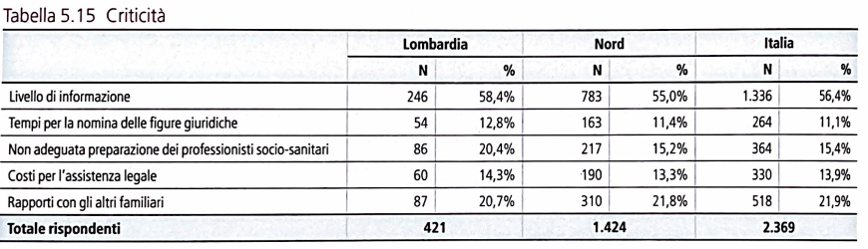

Slide 19
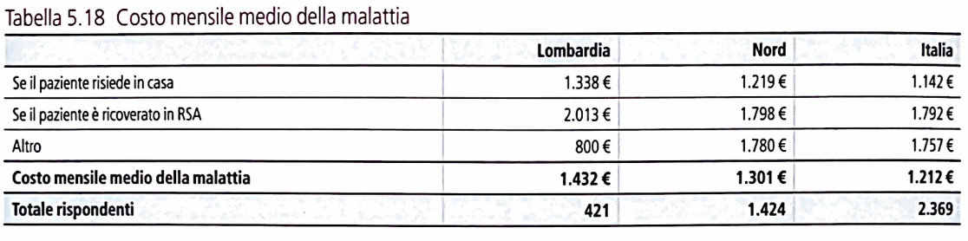

Slide 20
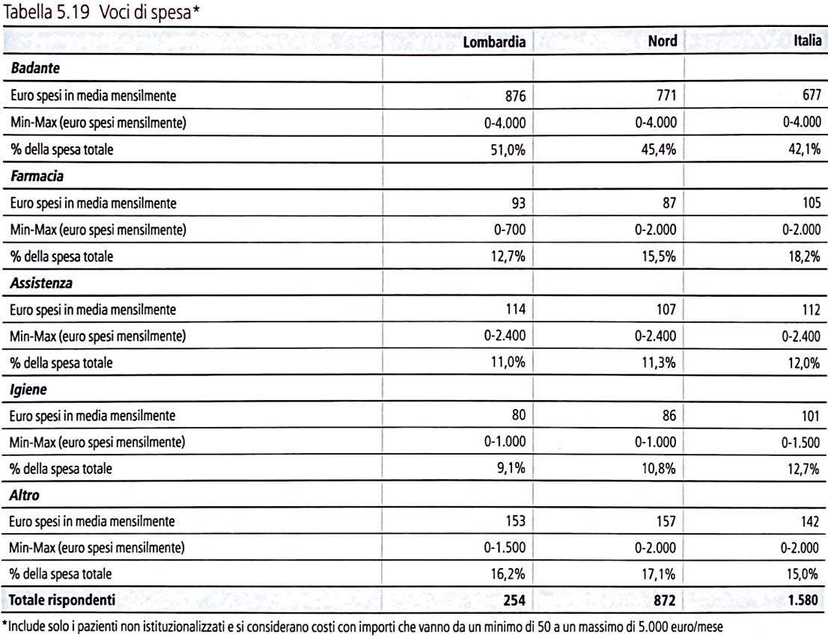

Slide 21
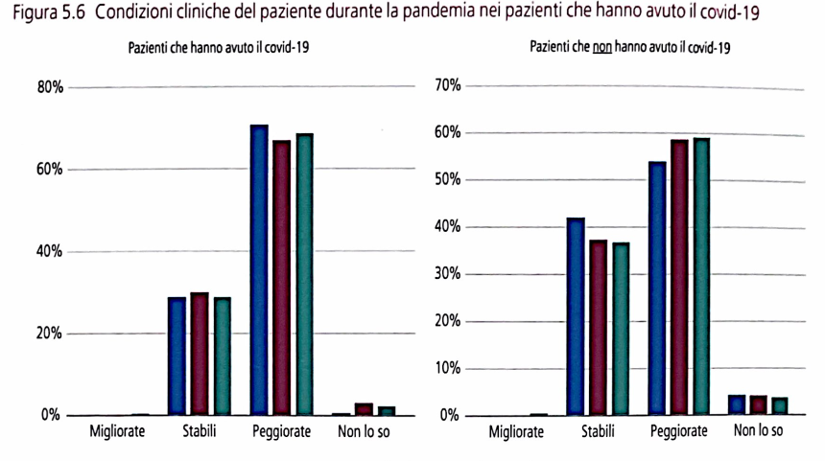

Slide 22
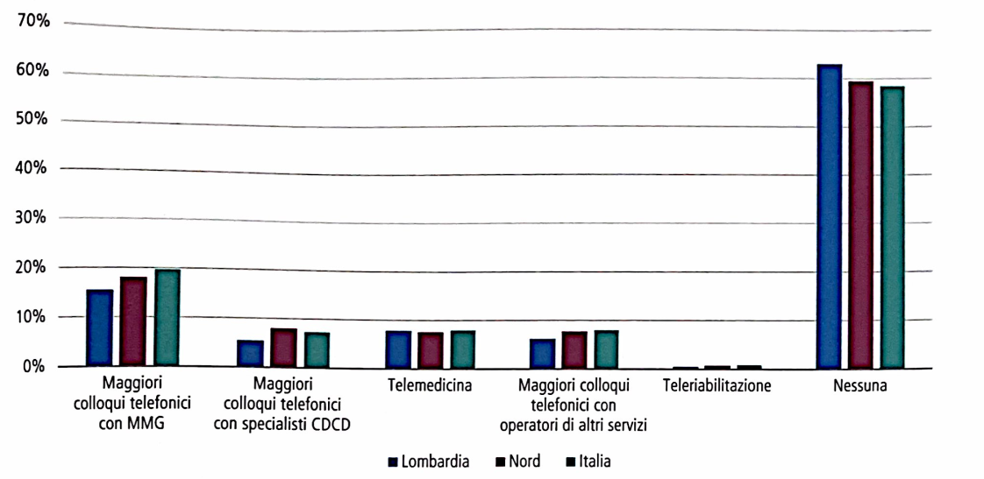
Opportunità emerse durante la pandemia

Slide 23
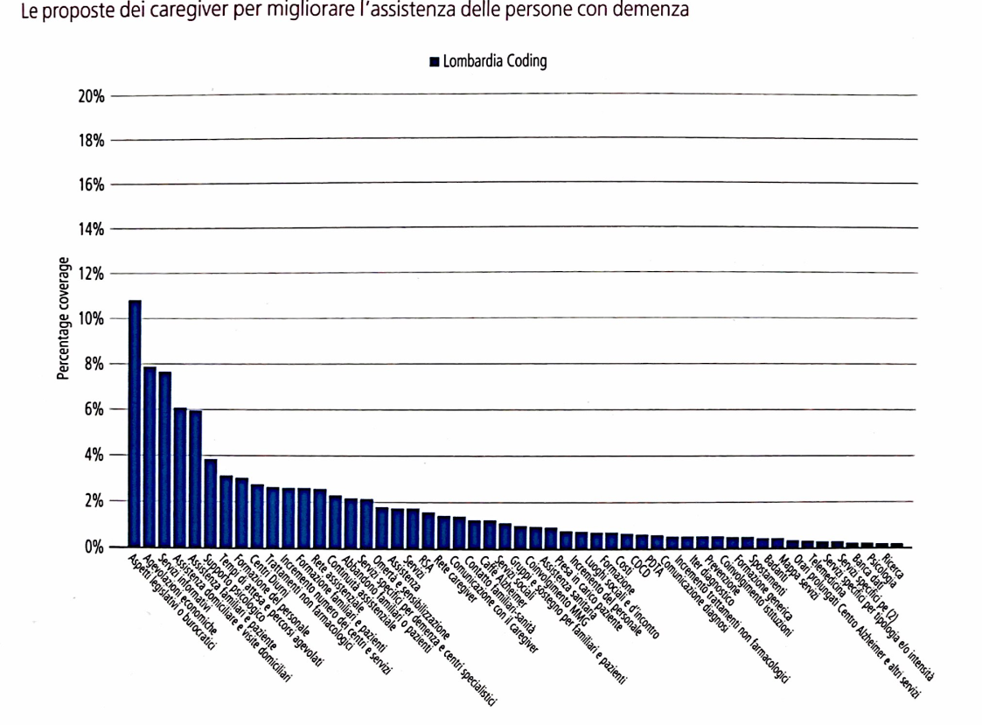
Non aumentiamo la disabilità!

